Slide 1

TẬP ĐỌC - LỚP 5
MÙA THẢO QUẢ

Slide 2



KHỞI ĐỘNG:

Slide 3
Tập đọc
* Kiểm tra bài cũ:
Đọc lại bài Chuyện một khu vườn nhỏ và trả lời câu hỏi:
Câu 3: Em hãy nêu nội dung bài?
Câu 2. Mỗi loài cây trên ban công nhà bé Thu có những đặc điểm gì nổi bật?
Câu 1: Bé Thu thích ra ban công để làm gì?

Slide 4

Thứ Hai, ngày 21 tháng 11 năm 2022
Tập đọc
Tiết 23. Mùa thảo quả

Slide 5
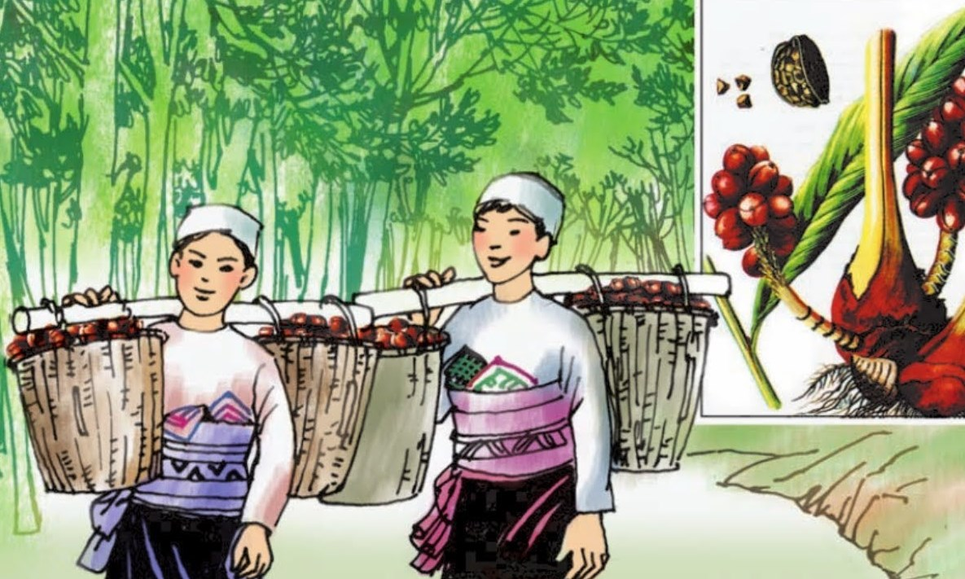
Tranh vẽ cảnh gì?

Slide 6
Mùa thảo quả
Thảo quả trên rừng Đản Khao đã vào mùa.
Gió tây lướt thướt bay qua rừng, quyến hương thảo quả đi, rải theo triền núi, đưa hương thảo quả ngọt lựng, thơm nồng vào những thôn xóm Chin San. Gió thơm. Cây cỏ thơm. Đất trời thơm. Người đi từ rừng thảo quả về, hương thơm đậm ủ ấp trong từng nếp áo, nếp khăn.
Thảo quả trên rừng Đản Khao đã chín nục. Chẳng có thứ quả nào hương thơm lại ngây ngất kỳ lạ đến như thế. Mới đầu xuân năm kia những hạt thảo quả gieo trên đất rừng, qua một năm, đã lớn cao tới bụng người. Một năm sau nữa, từ một thân lẻ, thảo quả đâm hai nhánh mới. Sự sinh sôi sao mà mạnh mẽ vậy. Thoáng cái, dưới bóng râm của rừng già, thảo quả lan tỏa nơi tầng rừng thấp, vươn ngọn, xòe lá, lấn chiếm không gian.

Slide 7
Sự sống cứ tiếp tục trong âm thầm, hoa thảo quả nảy dưới gốc cây kín đáo và lặng lẽ. Ngày qua trong sương thu ẩm ướt và mưa rây bụi mùa đông, những chùm hoa khép miệng bắt đầu kết trái. Thảo quả chín dần. Dưới đáy rừng tựa như đột ngột, bỗng rực lên những chùm thảo quả đỏ chon chót, như chứa lửa, chứa nắng. Rừng ngập hương thơm. Rừng sáng như có lửa hắt lên từ dưới đáy rừng.
Rừng say ngây và ấm nóng. Thảo quả như những đốm lửa hồng, ngày qua ngày lại thắp thêm nhiều ngọn mới, nhấp nháy vui mắt.
Theo Ma Văn Kháng

Slide 8

* 1 bạn cho cô biết:
Bài văn được chia làm 3 đoạn:
+ Đoạn 1: Từ đầu ...nếp áo, nếp khăn.
+ Đoạn 2: Thảo quả ... Lấn chiếm.
+ Đoạn 3: Phần còn lại.
Bài văn được chia làm mấy đoạn?

Slide 9
Luyện đọc:
Học sinh đọc nối tiếp
đoạn

Slide 10
* Tìm hiểu nghĩa từ:
- Thảo quả: cây thân cỏ, quả hình bầu dục, lúc chín màu đỏ, toả mùi thơm ngào ngạt, dùng làm thuôc hoặc gia vị.
- Đản Khao, Chin San: tên những vùng đất thuộc tỉnh Lào Cai.
- Tầng rừng thấp: tầng rừng gồm các loại cây bụi và dây leo dưới đất( tầng rừng giữa gồm các loại cây có độ cao trung bình; tầng rừng cao gồm các loại cây to, thân cao vút, tán rộng).
- Từ khó: Đản khao, chin san, chin nục, mưa rây, nhấp nháy.

Slide 11
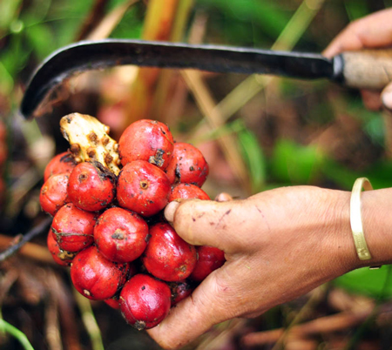

Slide 12


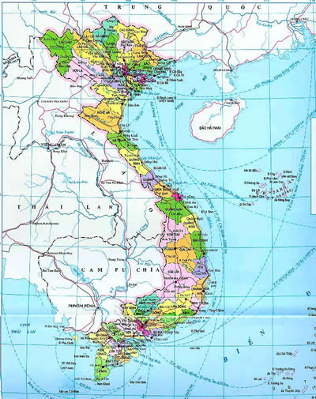
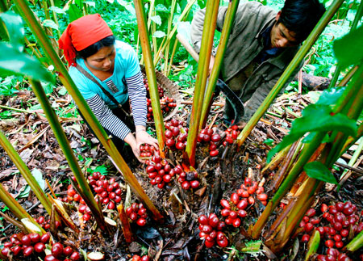


Lào Cai

Slide 13
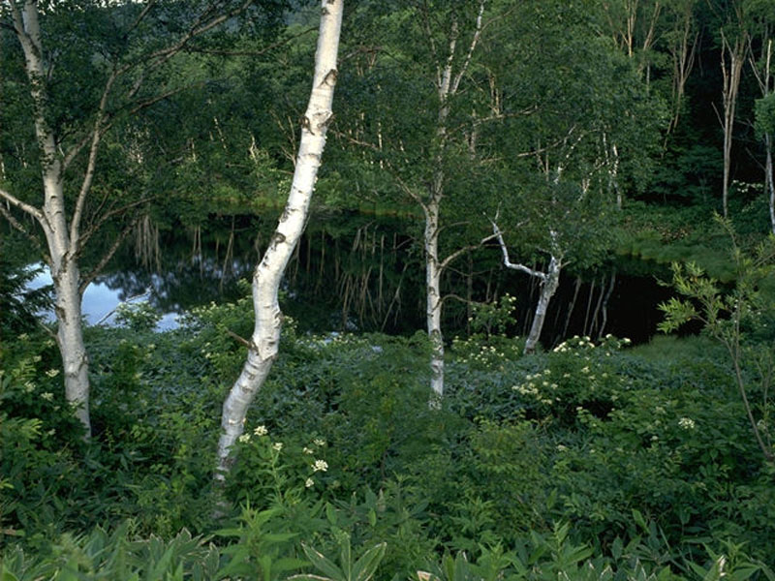
Tầng rừng thấp

Slide 14
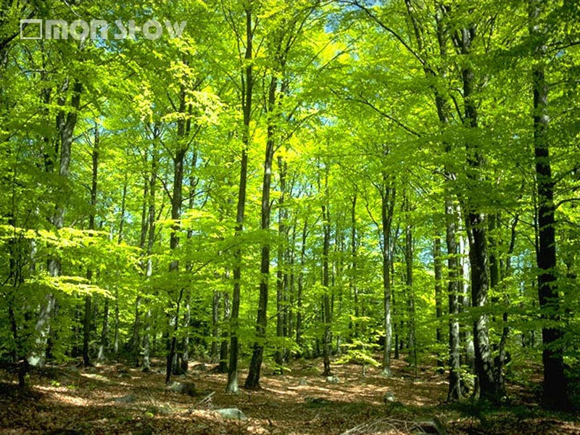
Tầng rừng giữa

Slide 15
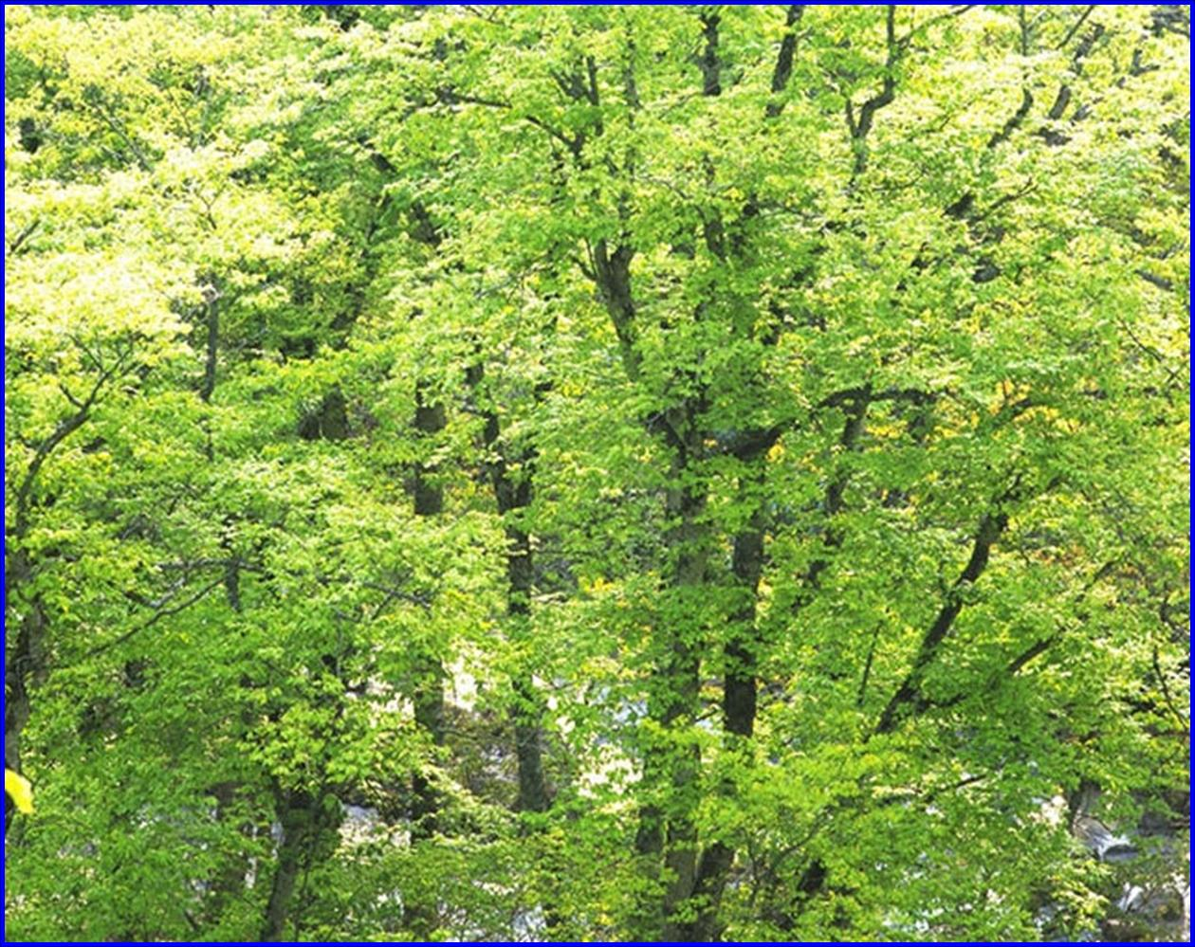
Tầng rừng cao

Slide 16

TÌM HIỂU BÀI

Slide 17
Câu 1: Thảo quả báo hiệu vào mùa bằng cách nào? Cách dùng từ, đặt câu ở đoạn đầu có gì đáng chú ý?
Thảo quả báo hiệu vào mùa bằng mùi thơm đặc biệt quyến rũ và lan xa, làm cho gió thơm, cây cỏ thơm, đất trời thơm, từng nếp áo, nếp khăn của người đi rừng cũng thơm.
Các từ “hương”, “thơm” được lặp đi lặp lại.
Có câu dài, câu ngắn xen lẫn nhau.
→Giúp tác giả nhấn mạnh được hương thơm đặc biệt của thảo quả.

Slide 18
Câu 2: Tìm những chi tiết cho thấy cây thảo quả phát triển rất nhanh.
Qua một năm, hạt thảo quả đã thành cây. Một năm sau nữa, mỗi thân lẻ đâm thêm hai nhánh mới. Thoáng cái, thảo quả đã thành khóm lan tỏa, vươn ngọn, xòe lá, lấn chiếm không gian.

Slide 19
Câu 3: Hoa thảo quả nảy ra ở đâu? Khi thảo quả chín, rừng có những nét gì đẹp.
Hoa thảo quả nảy dưới gốc cây kín đáo và lặng lẽ
Khi thảo quả chín, dưới đáy rừng, tựa như đột ngột, bỗng rực lên những chùm thảo quả đỏ chon chót, như chứa lửa, chứa nắng. Rừng ngập hương thơm, rừng sáng như có lửa hắt lên từ dưới đáy rừng. Rừng say ngây và ấm nóng. Thảo quả như những đốm lửa hồng, thắp thêm nhiều ngọn lửa mới nhấp nháy, vui mắt.

Slide 20
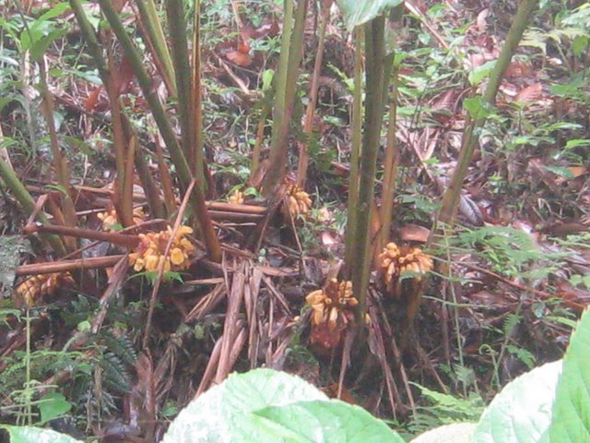

Slide 21
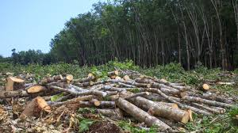
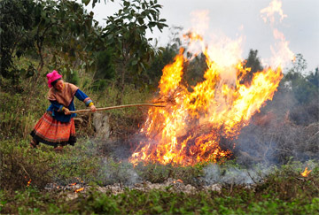
GIÁO DỤC BẢO VỆ MÔI TRƯỜNG
Không nên làm

Slide 22
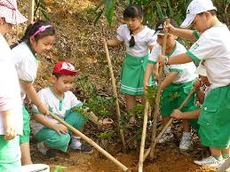
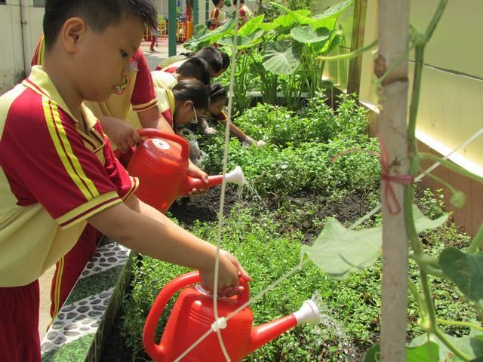
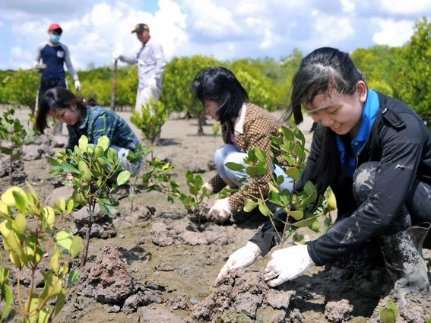
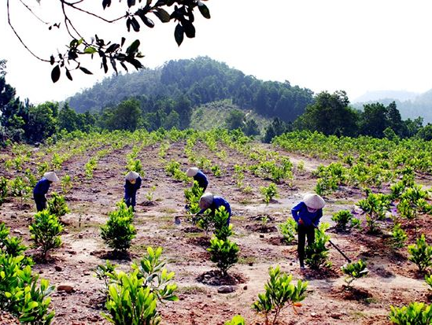
Nên làm

Slide 23
NỘI DUNG BÀI:
Bài cho ta thấy vẻ đẹp, hương thơm đặc biệt, sự sinh sôi phát triển nhanh đến bất ngờ của thảo quả

Slide 24
NỘI DUNG BÀI:
Vẻ đẹp và sự sinh sôi của rừng thảo quả.

